Slide 1
Навигация в информационных онлайн ресурсах НБ «Білім орталығы»
КГУ им. А. Байтурсынова
Евлентьева Оксана Львовна
Зав. Отд. Автоматизации библиотечных процессов

Slide 2
Официальный сайт
КГУ им. А. Байтурсынова http://ksu.edu.kz/

Slide 3
Онлайн библиотека

Slide 5
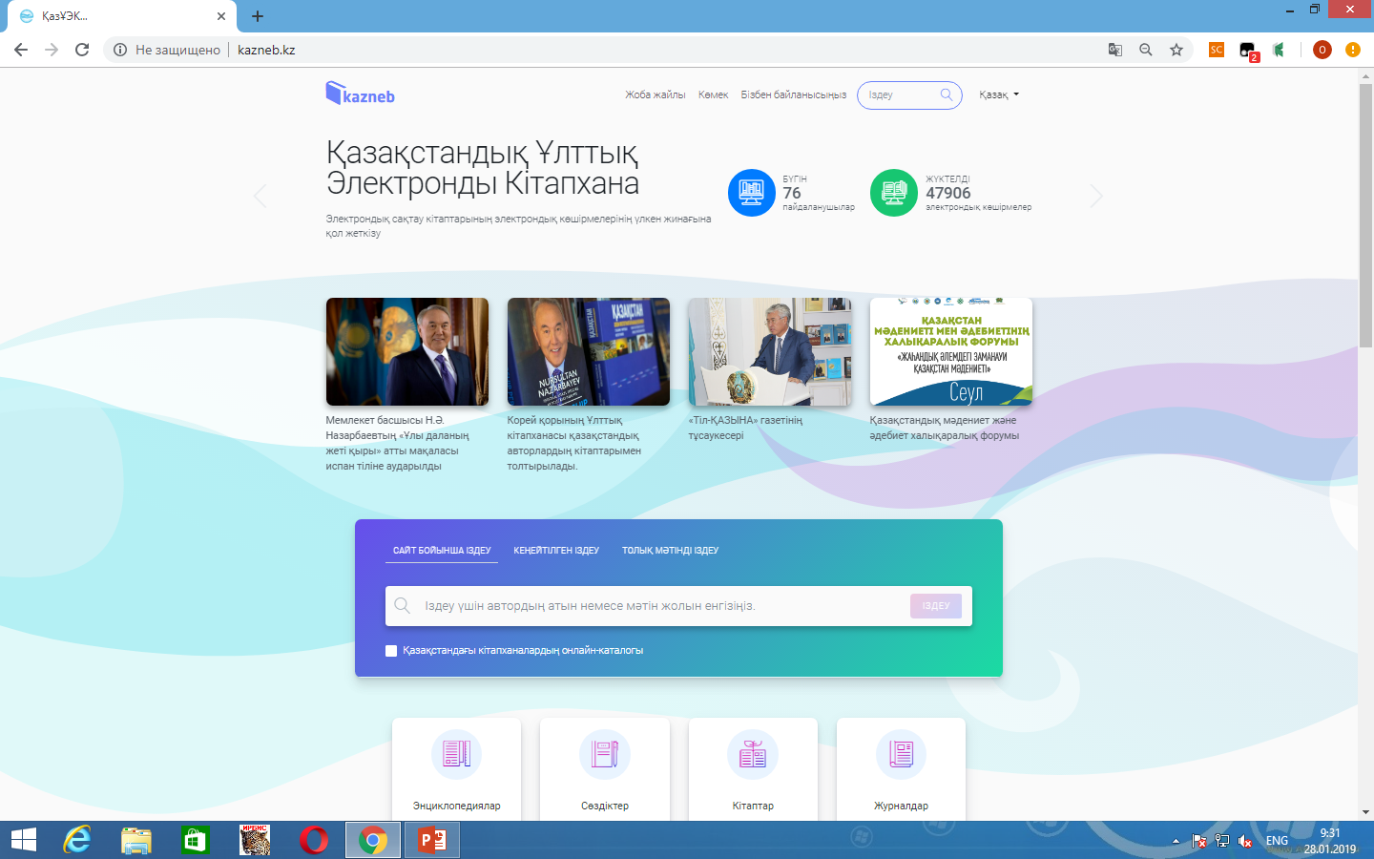

Slide 6
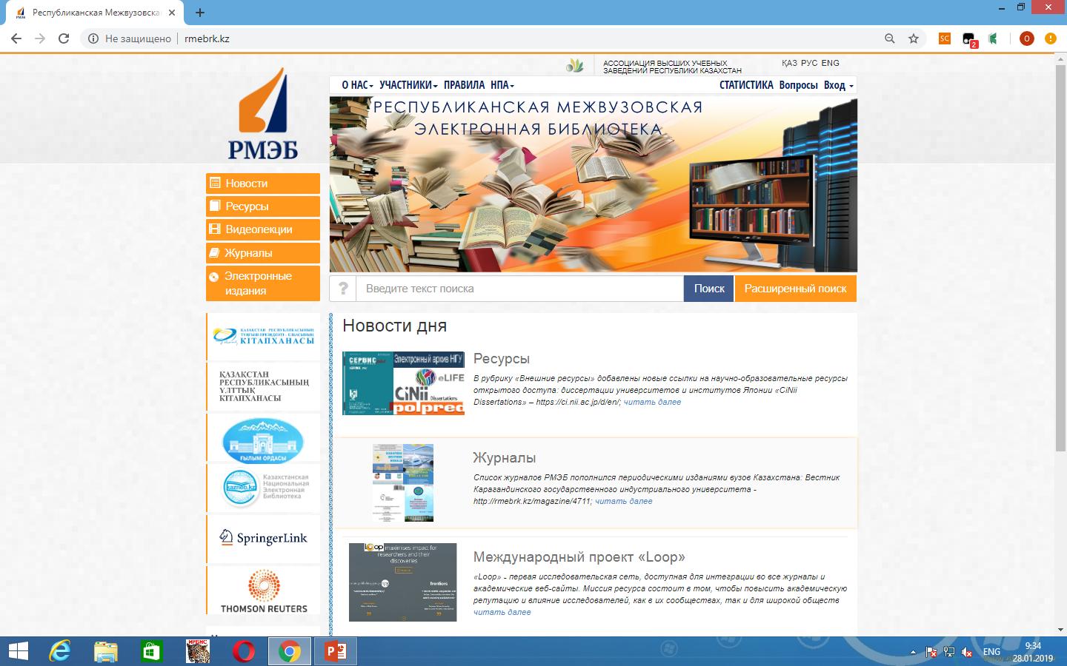

Slide 7
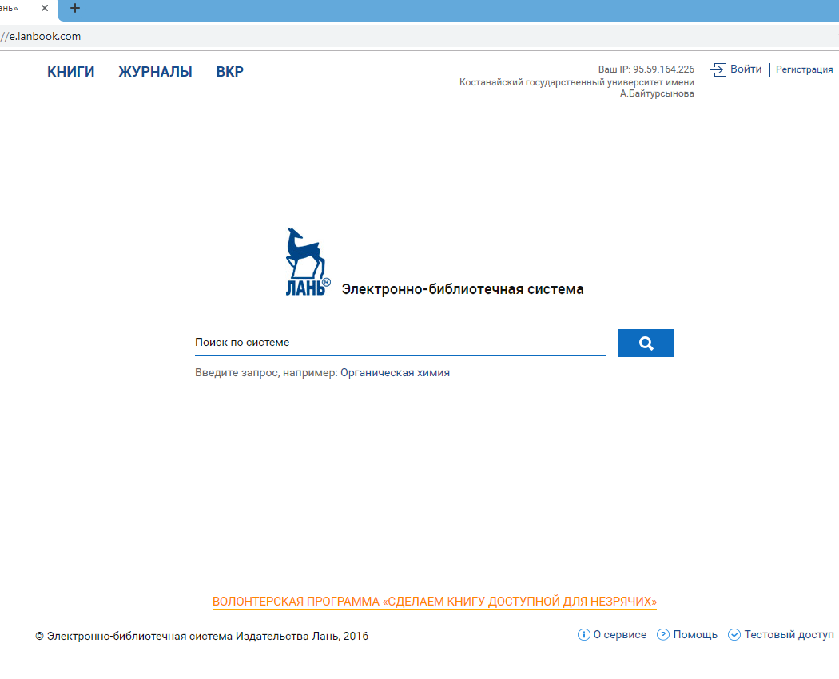

Slide 8
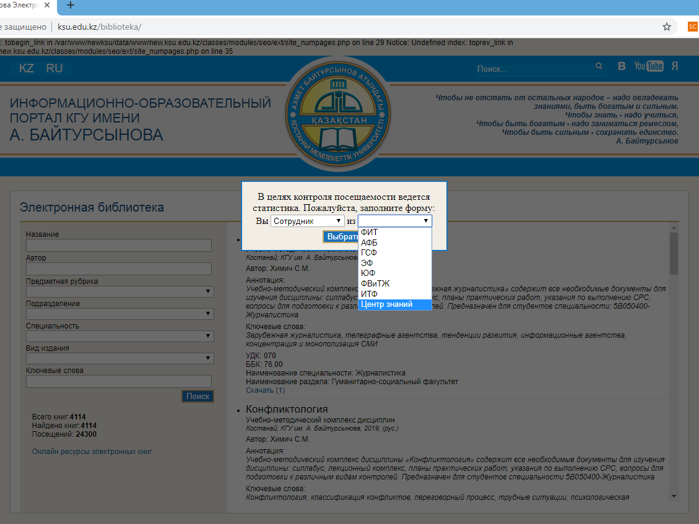

Slide 9
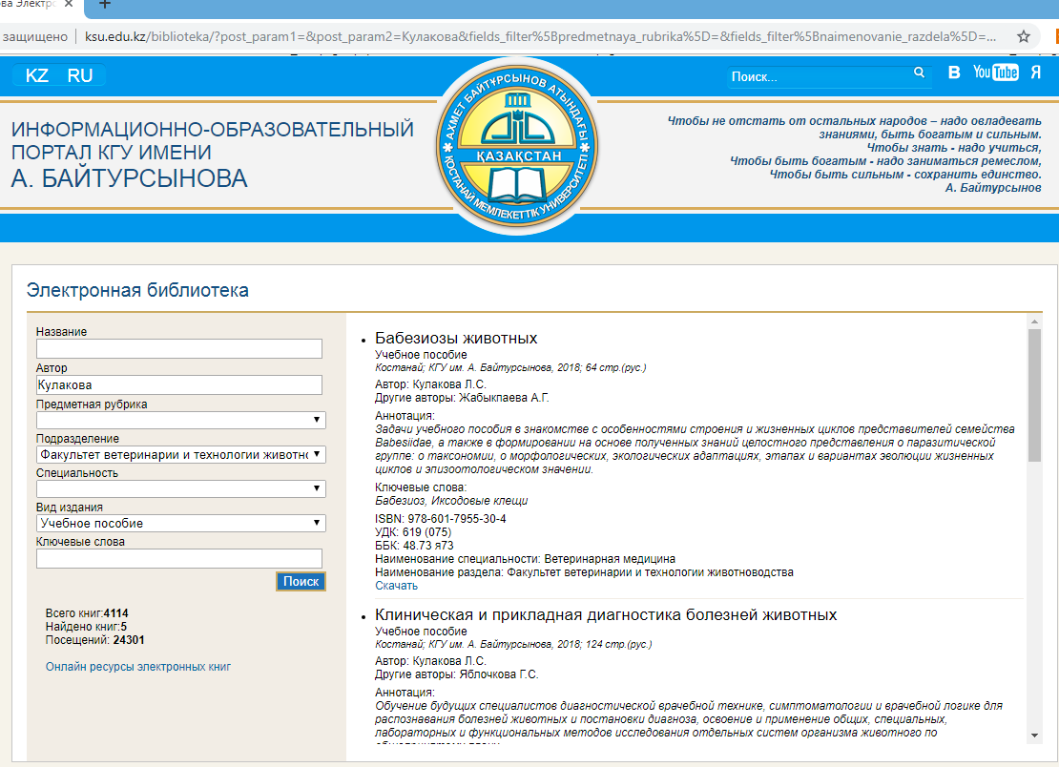

Slide 10
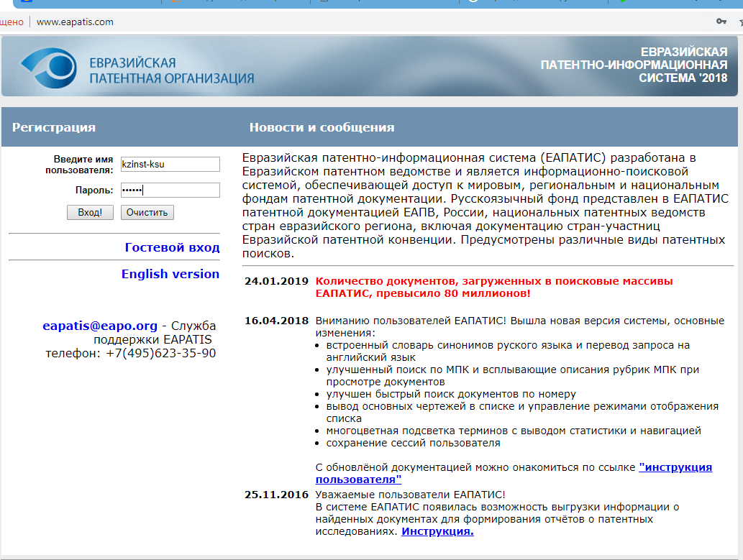
044188

Slide 11
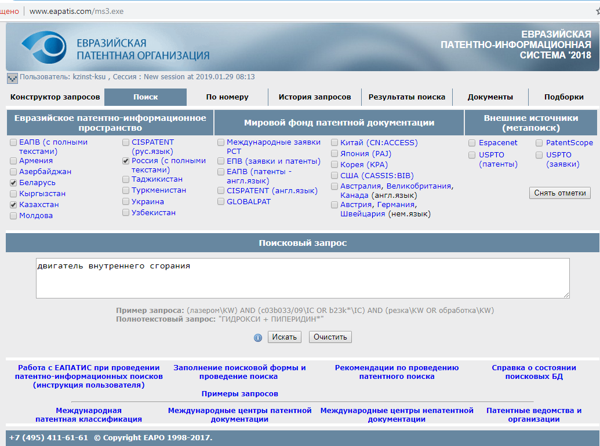
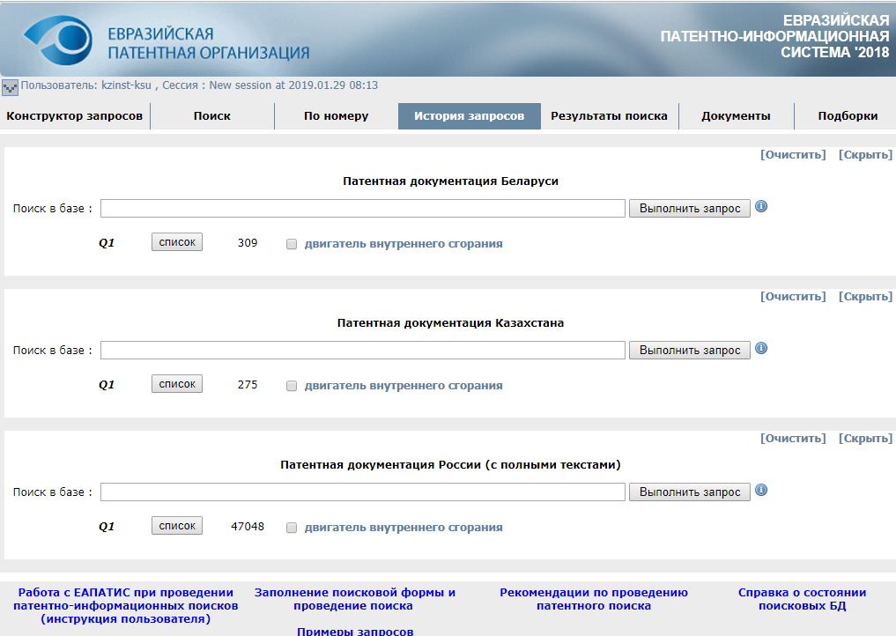

Slide 12
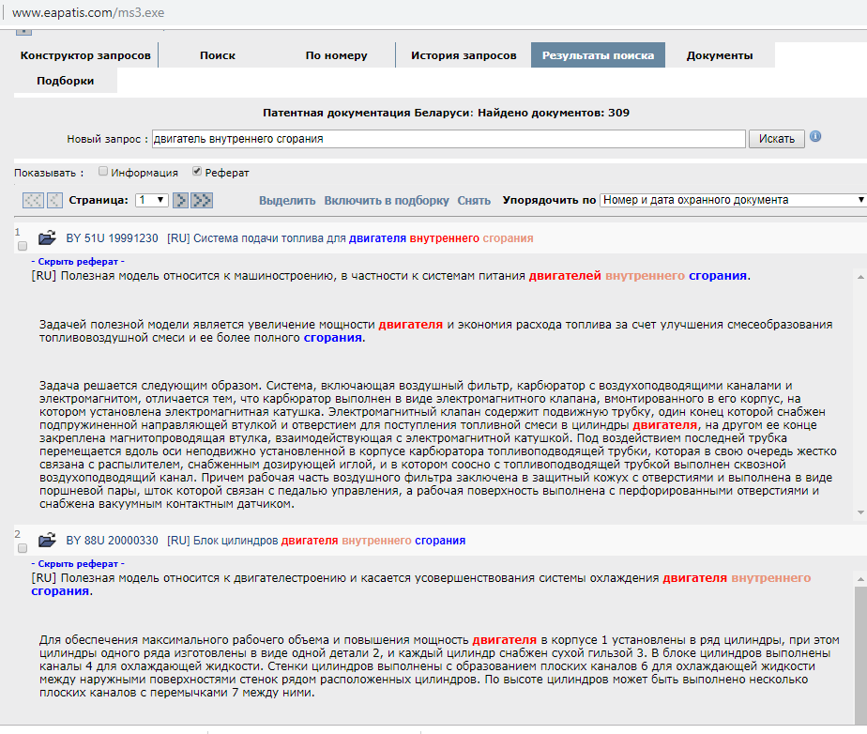
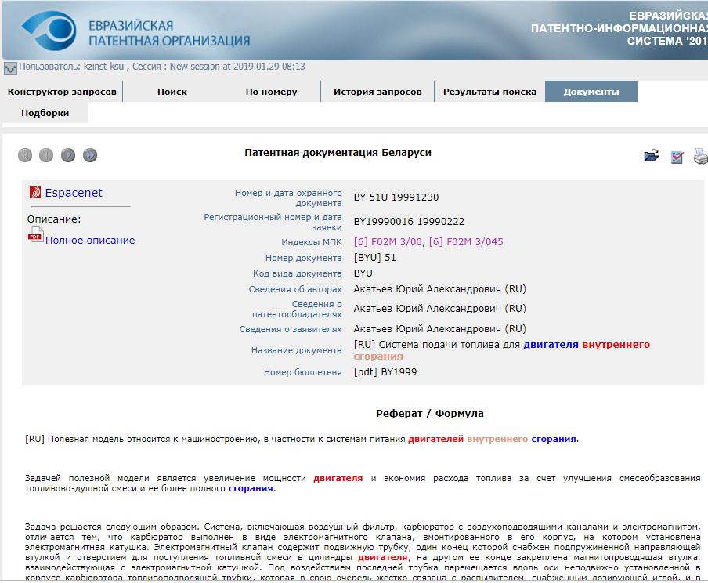

Slide 13
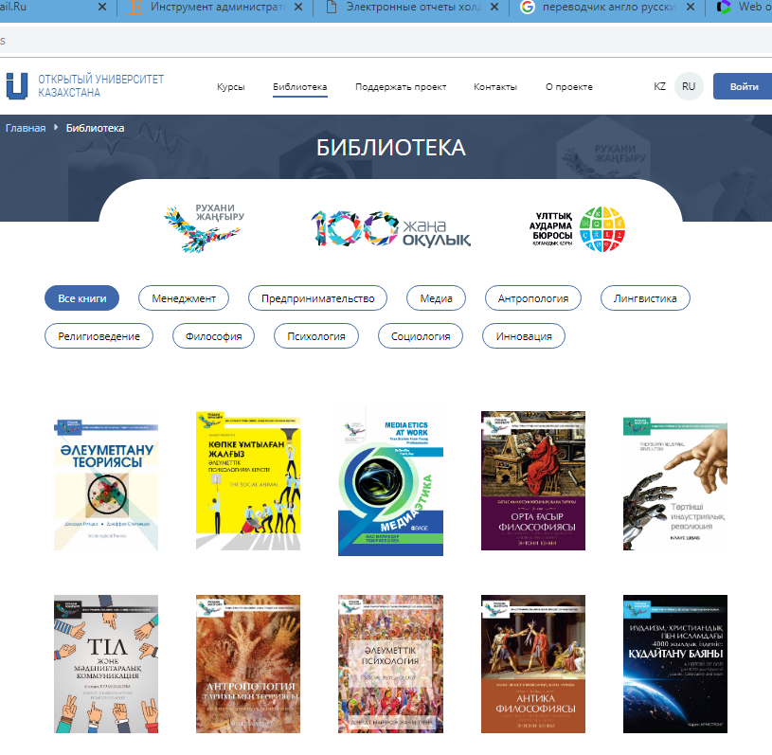

Slide 14
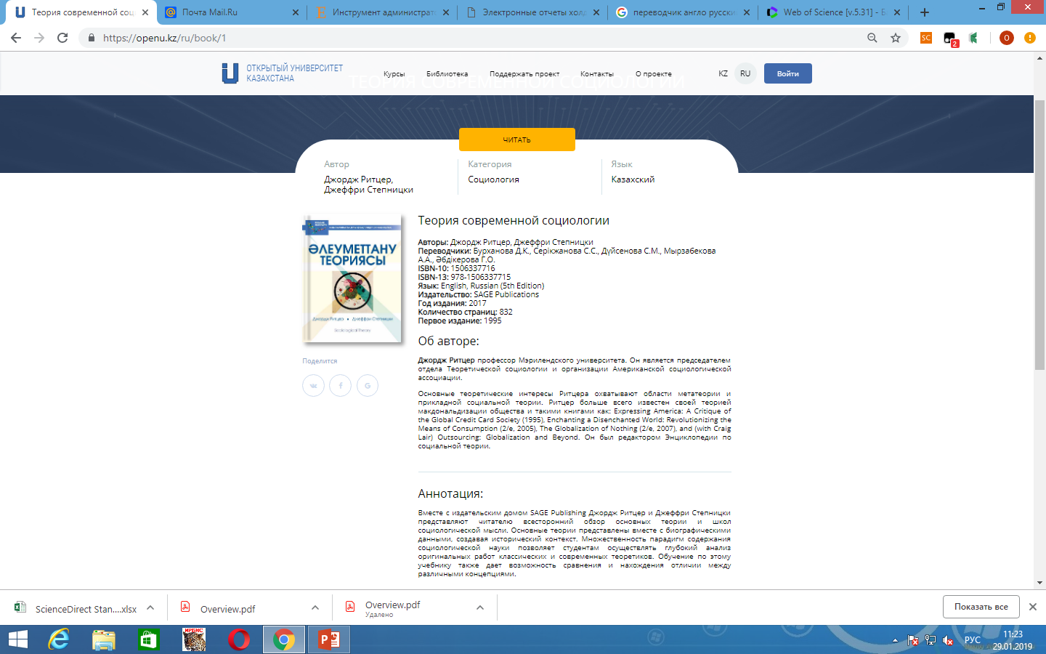

Slide 17
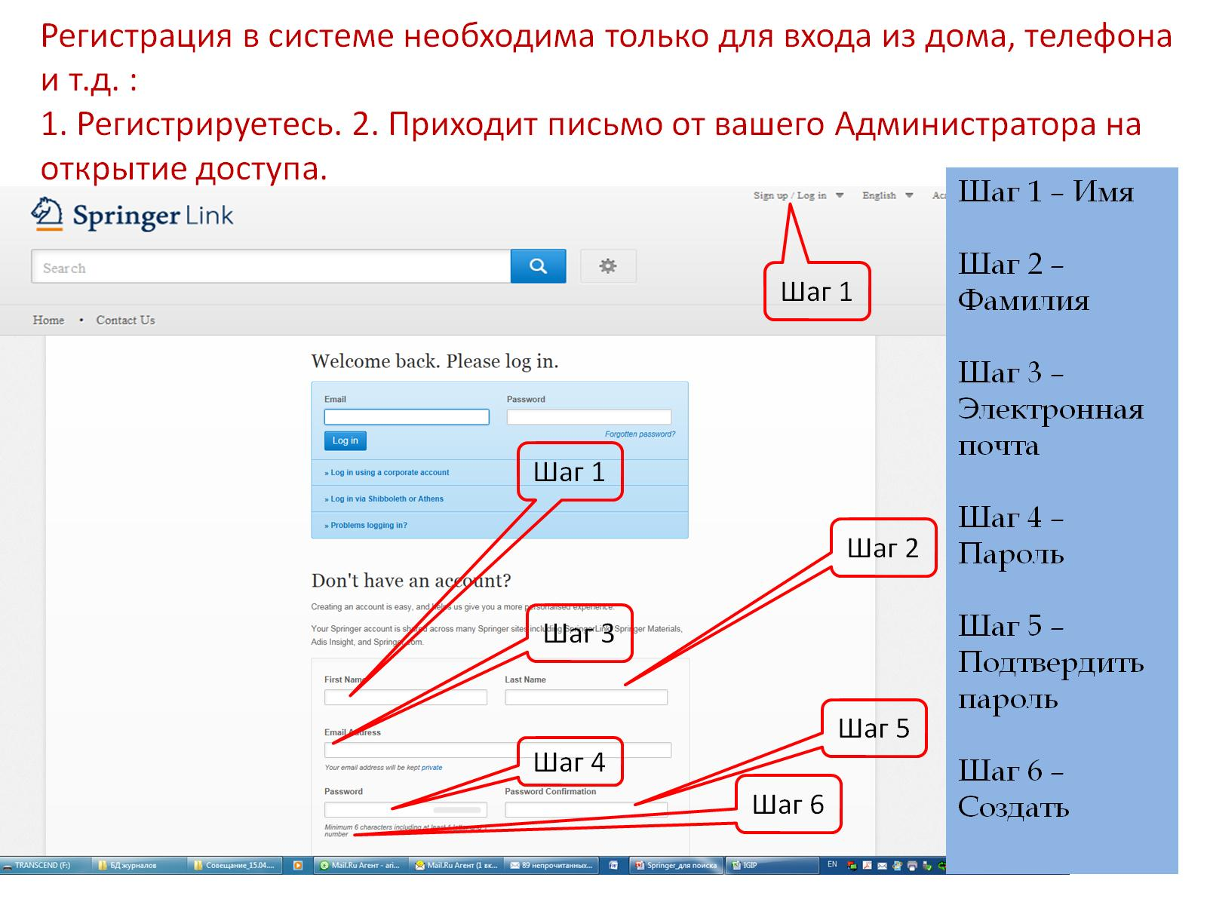
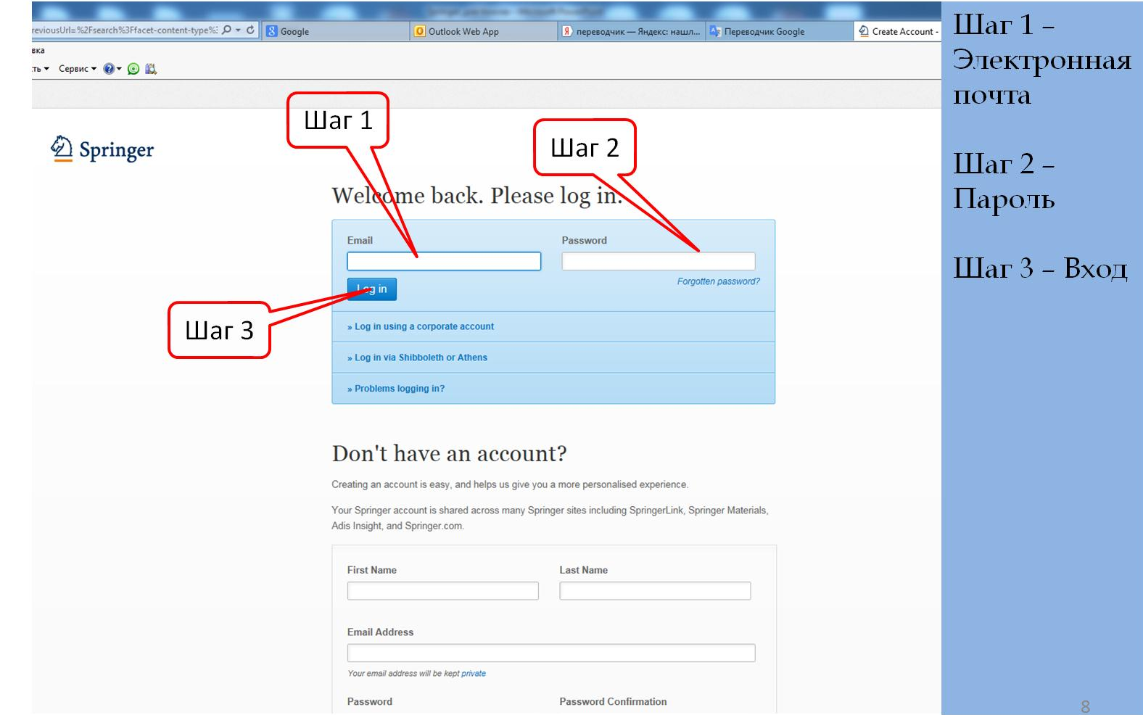
Регистрация
Вход

Slide 18
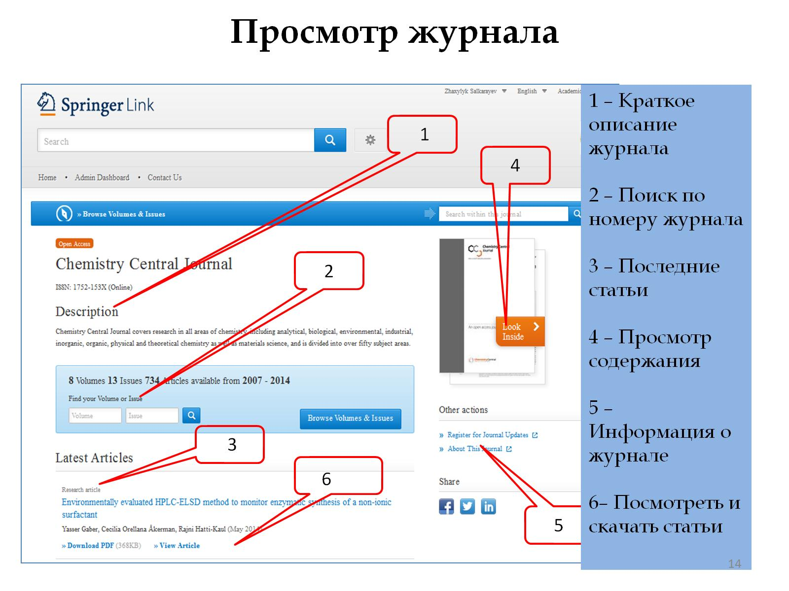

Slide 19
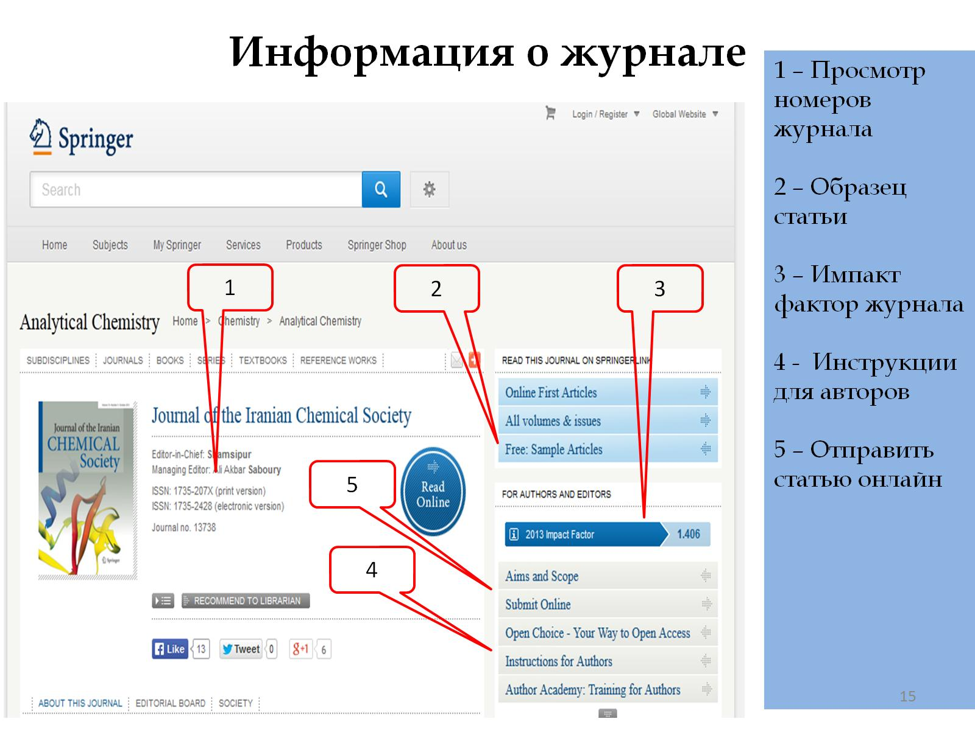
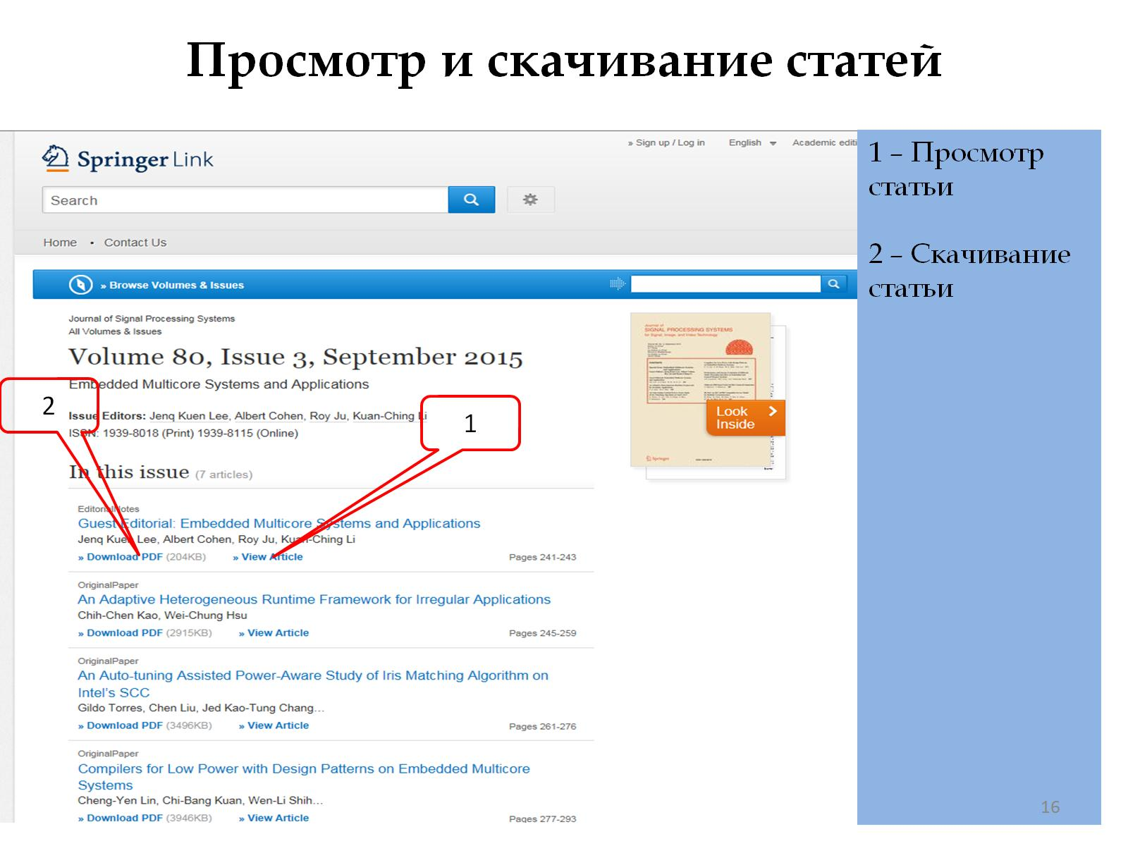

Slide 20
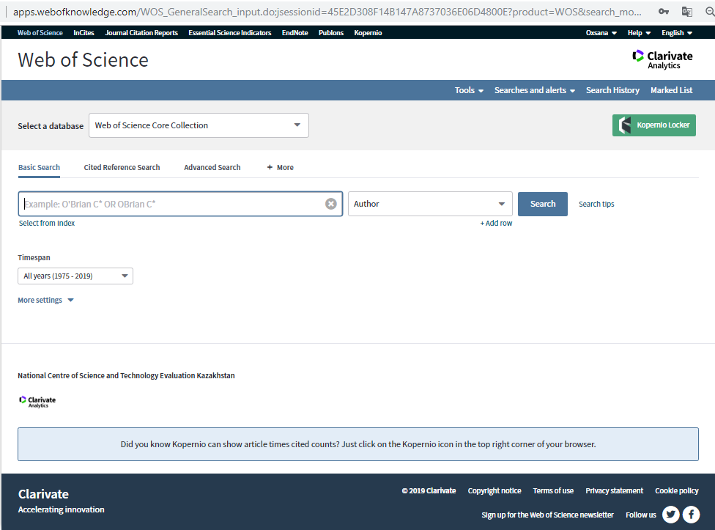

Slide 21
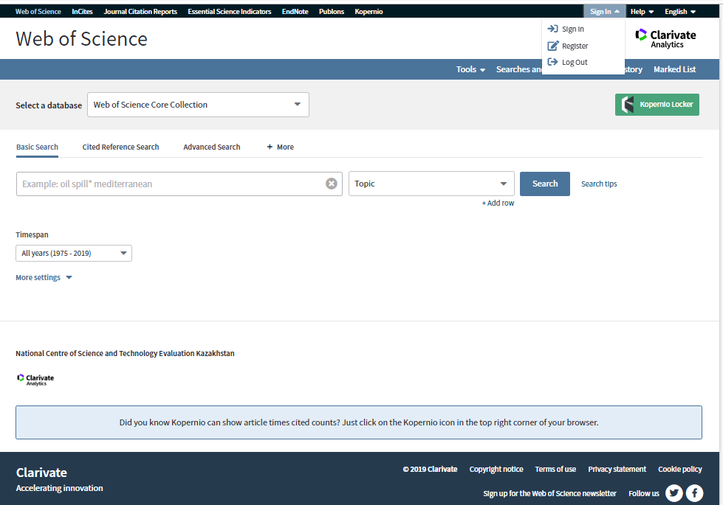
Вводим дважды адрес эл.почты и нажимаем продолжить.
Ждём код подтверждение на эл.адрес, вводим код, заполняем анкету
Вводим адрес эл.почты и пароль
нажимаем продолжить.

Slide 22
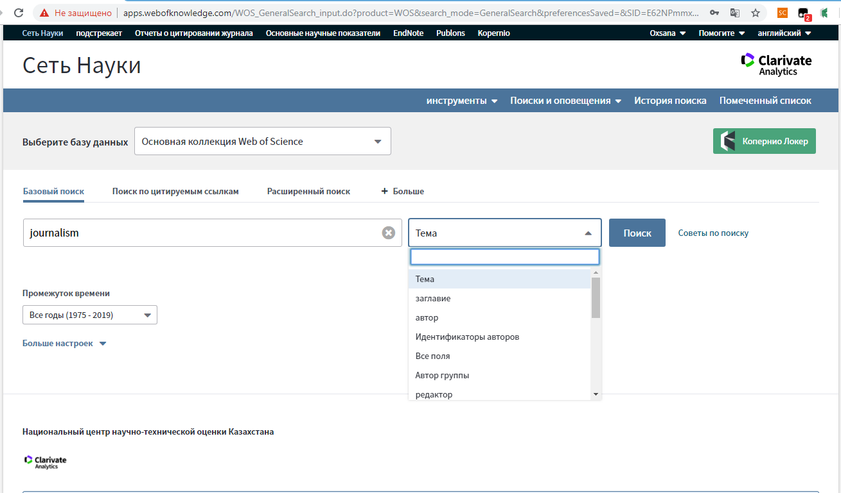
Выбор запроса
Ключевое слово

Slide 23
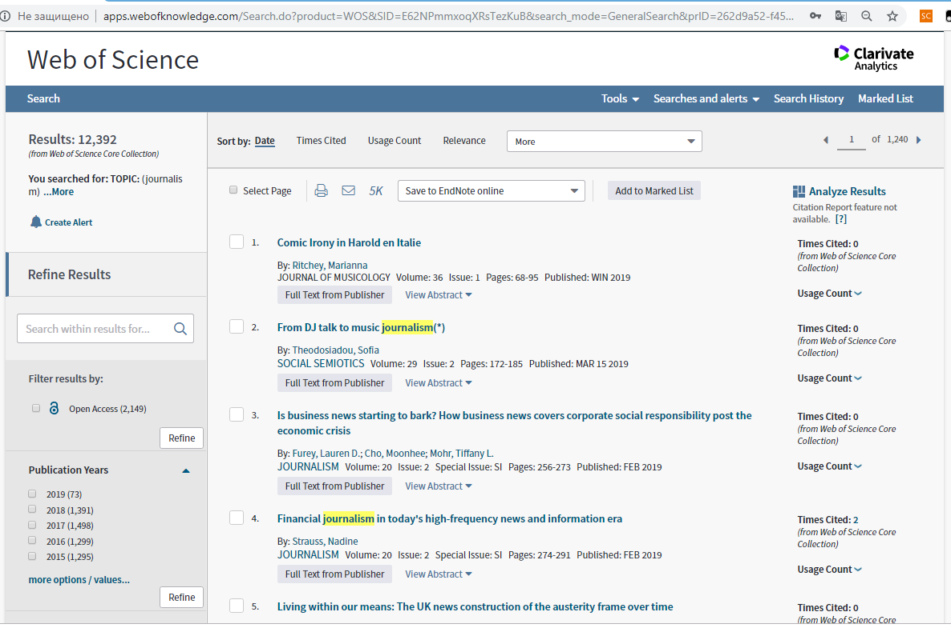
Кол. результатов
Выборка по категориям
Полный текст от издателя
Аннотация

Slide 24
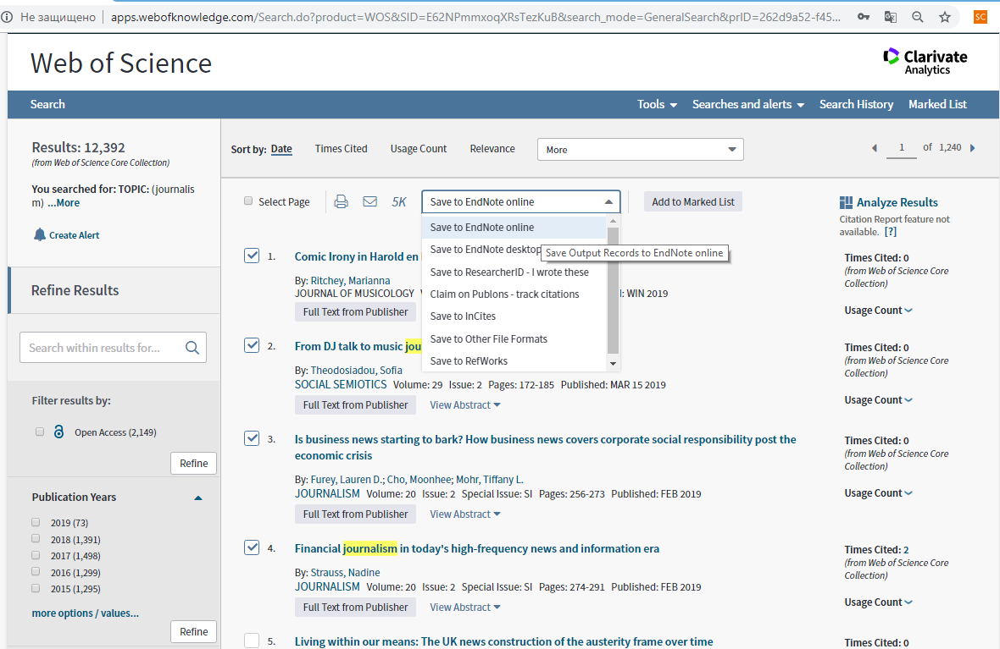
Выделяем необходимые статьи галочками и отправляем в EndNote

Slide 25
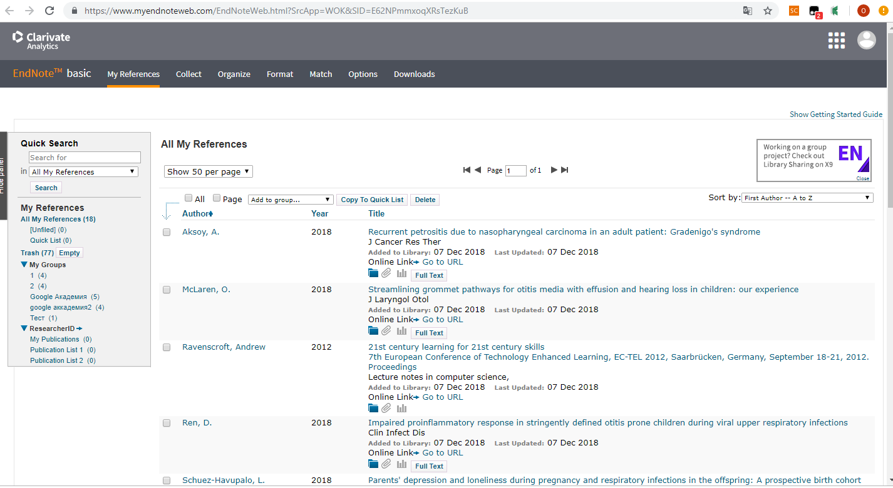
Папки созданные в EndNote
Добавленные статьи c WOS или с google академия

Slide 26
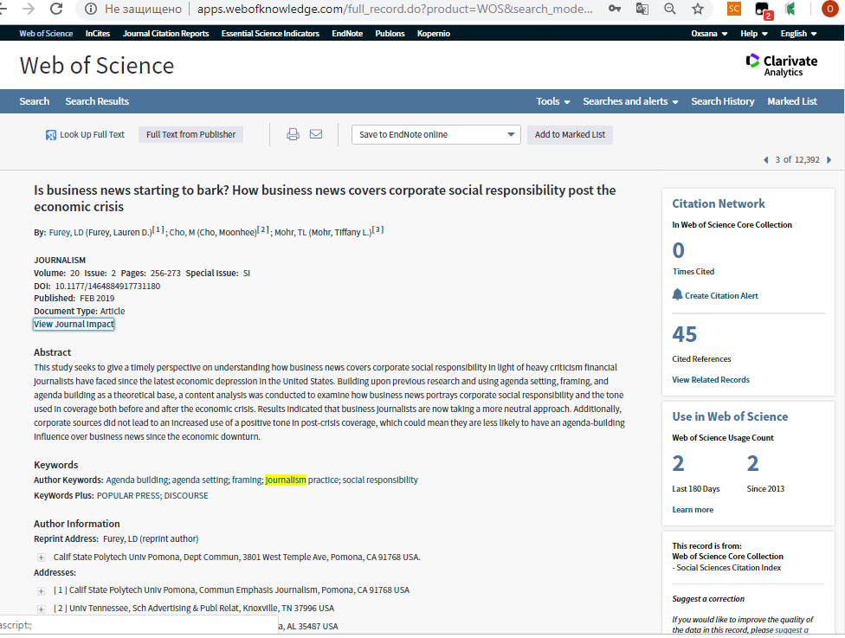
Просмотр статьи
Заглавие статьи
Авторы
Цитирования
Сведения о журнале
Дополнительные сведения о журнале, импакт-фактор, Q –квартиль, ISSN, издательство
Аннотация
Цитированные ссылки
Ключевые слова
Принадлежность автора к организации

Slide 27
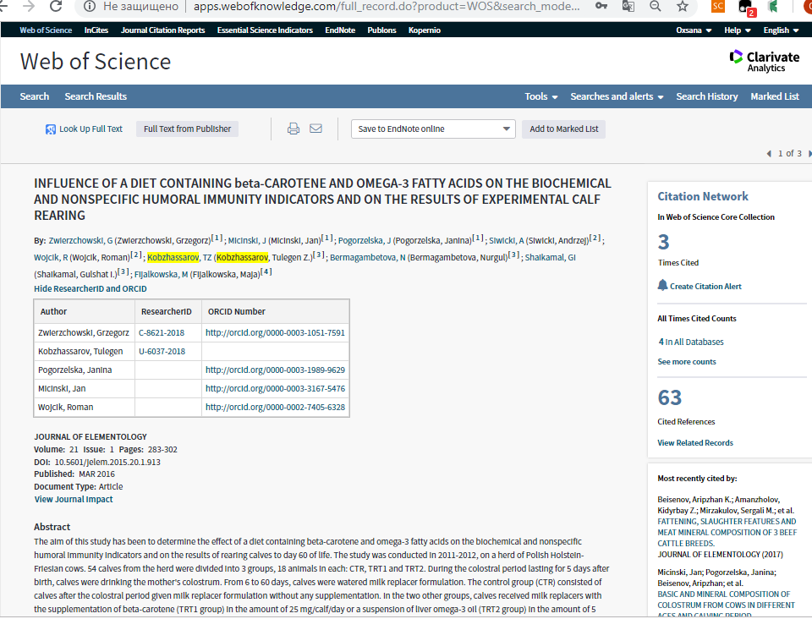
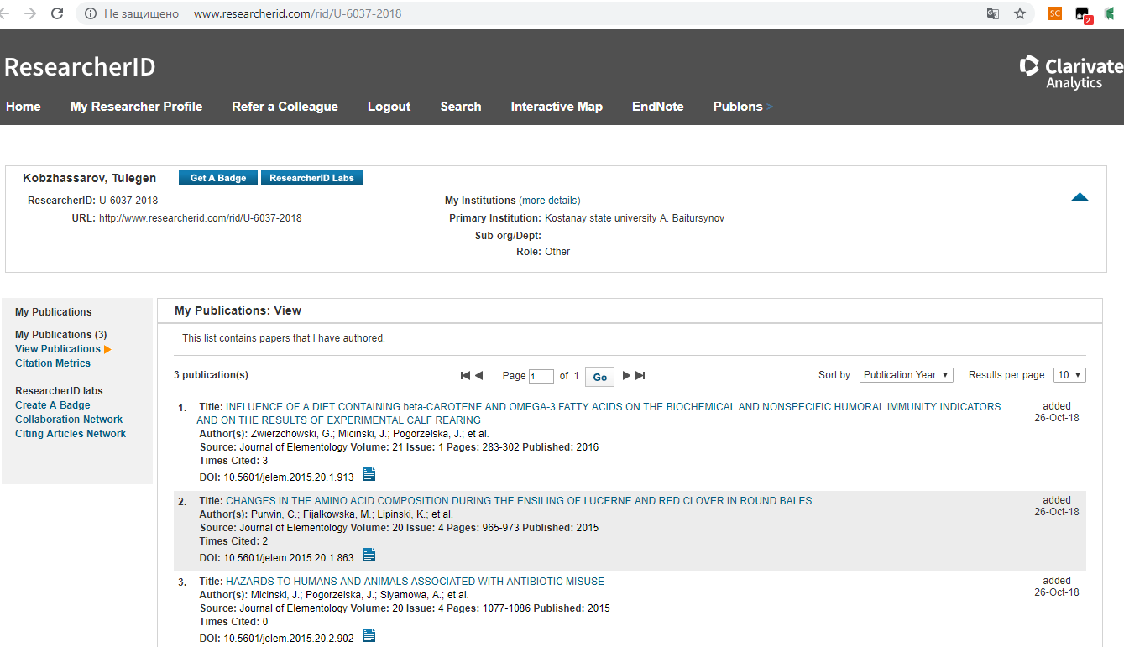
Сведения об авторе
Статьи автора
ResearcherID and ORCID
ORCID ID
Статьи автора
страна
Scopus ID
Web of science ID

Slide 28
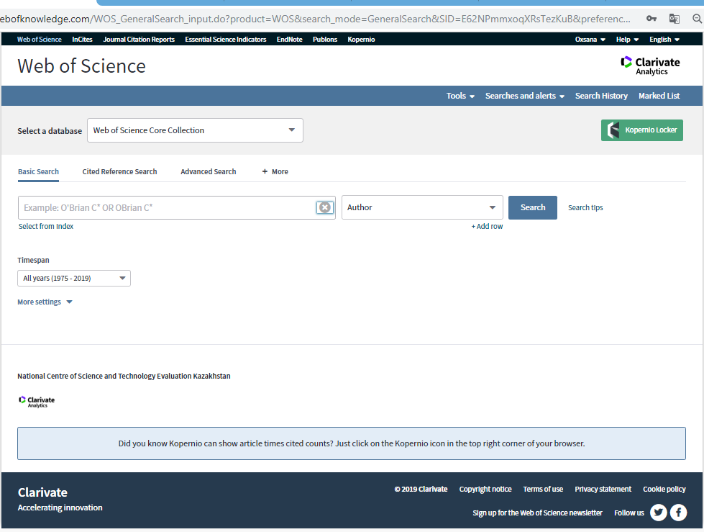
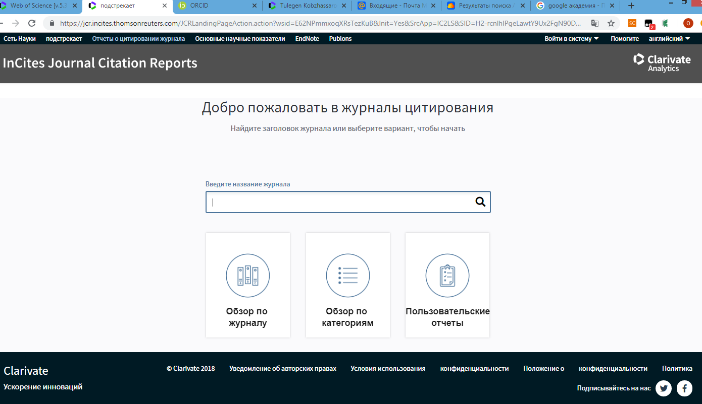
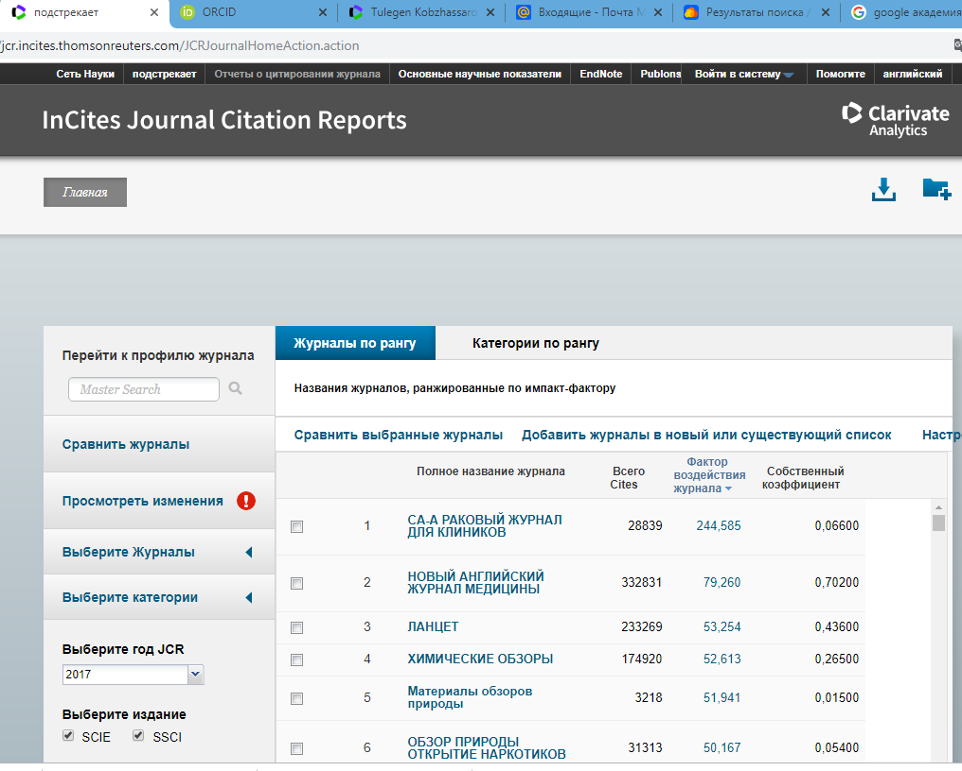
Поиск журнала для публикации

Slide 29
Поиск журнала в поисковой строке
Ограничение по году
Поиск по категориям
Ограничение по квартилю
Ограничение по импакт-фактору
Результат поиска

Slide 30
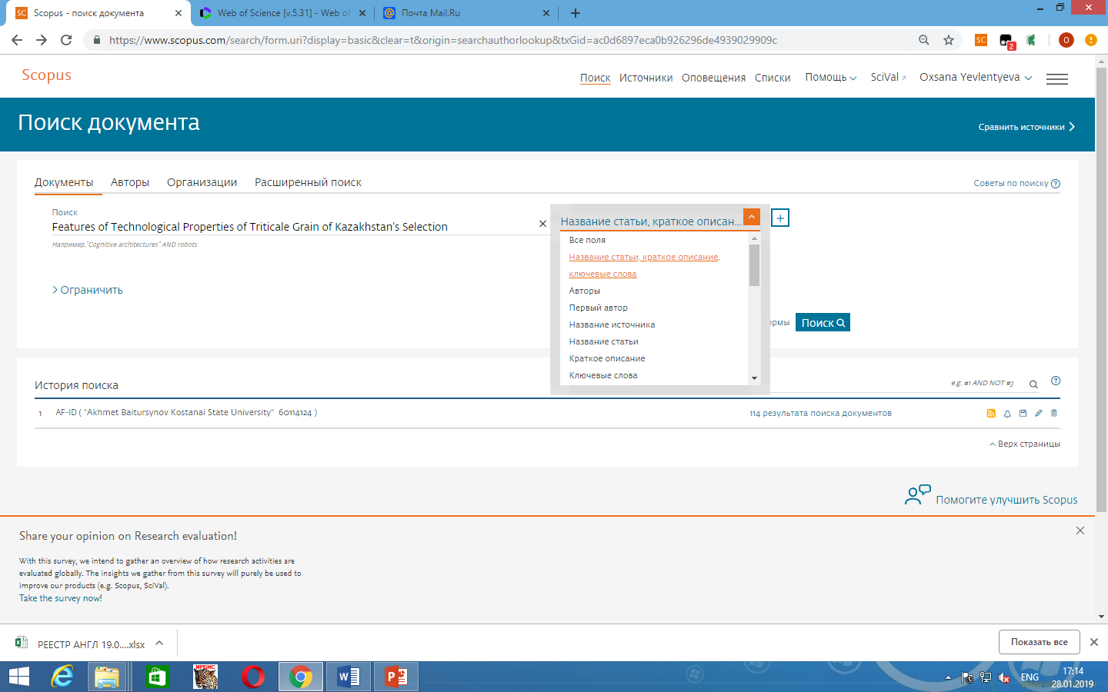
Поиск по названию статьи

Slide 31
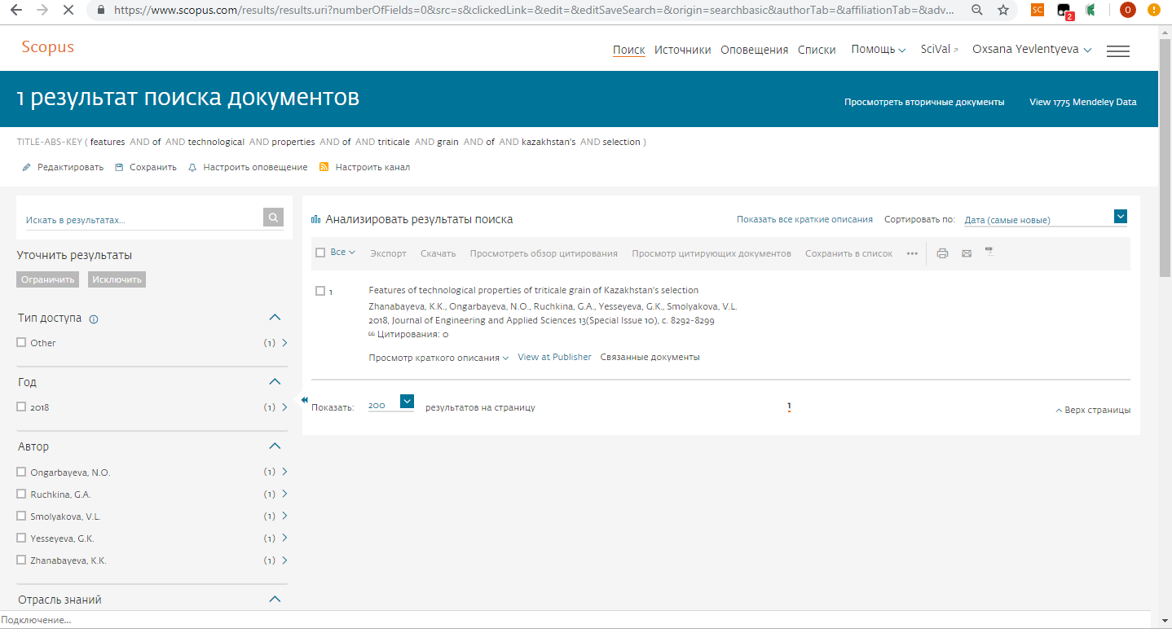
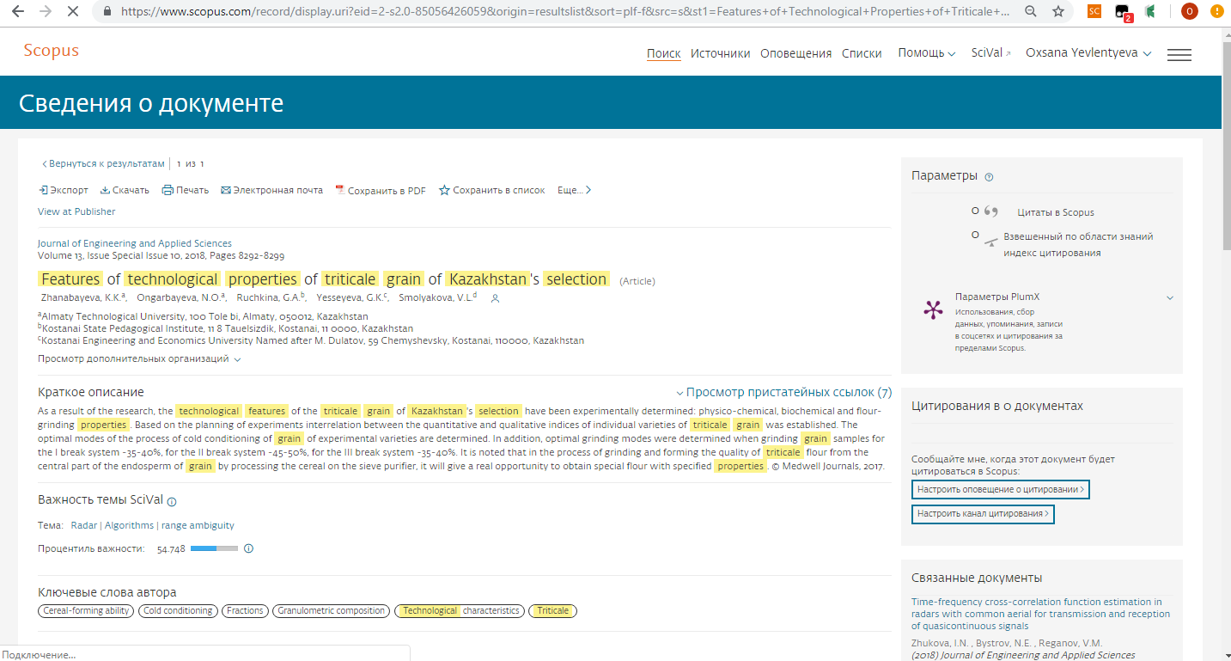
Выходные данные журнала
Название статьи
Авторы
Организации авторов
Аннотация

Slide 32
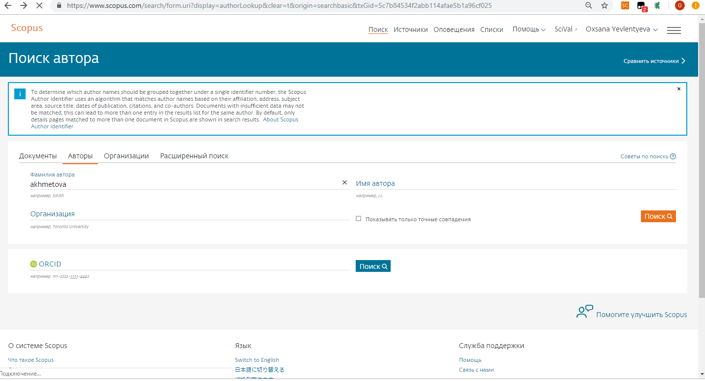
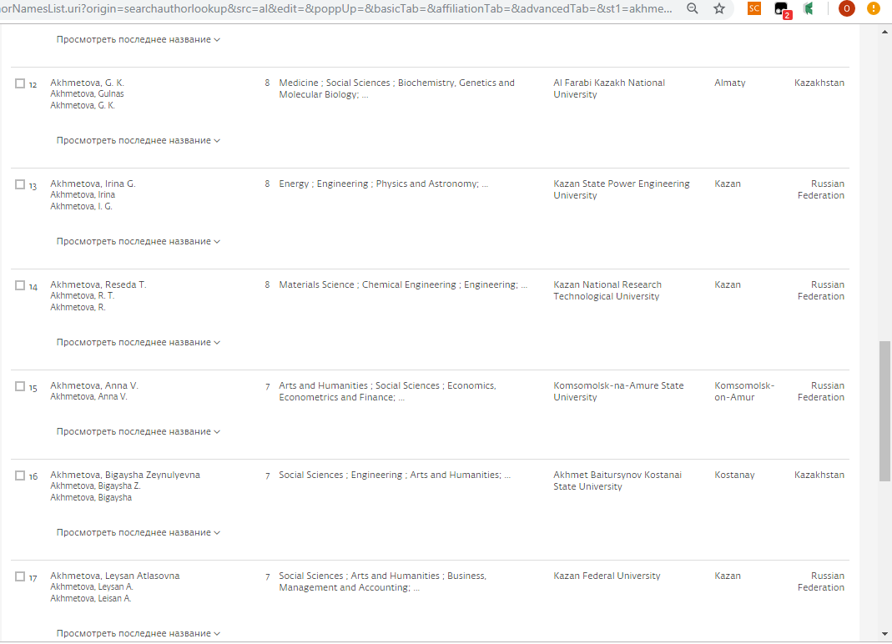
Поиск по автору

Slide 33
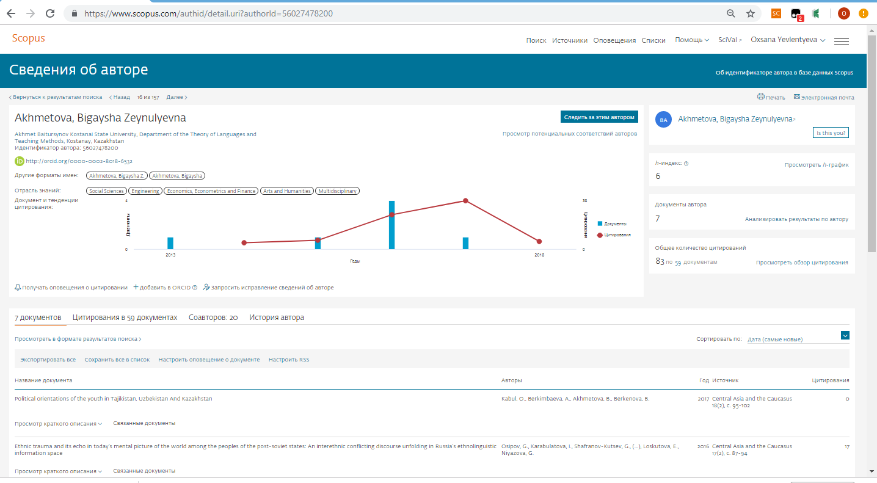
ID кабинет автора
Сведение об авторе
Индекс Хирша
Кол. Док.
Статьи автора

Slide 34
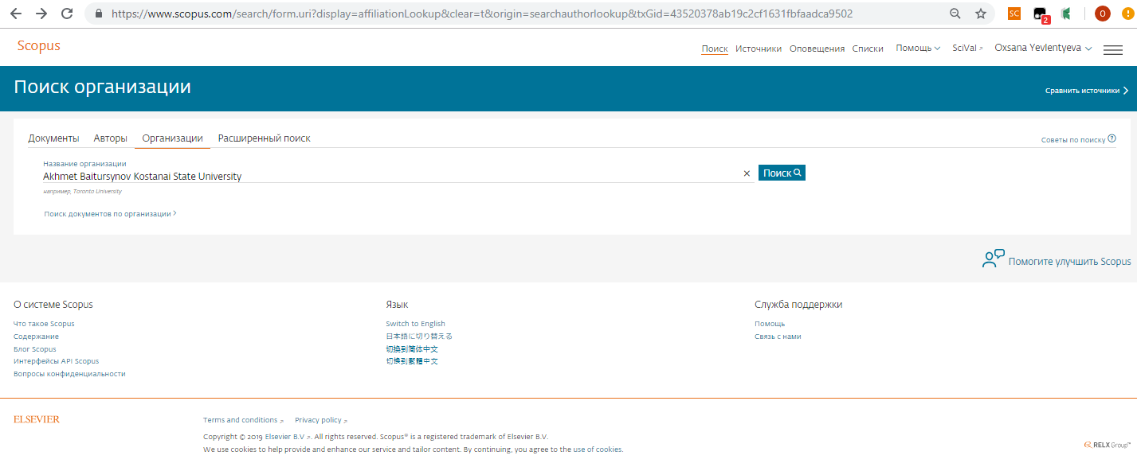
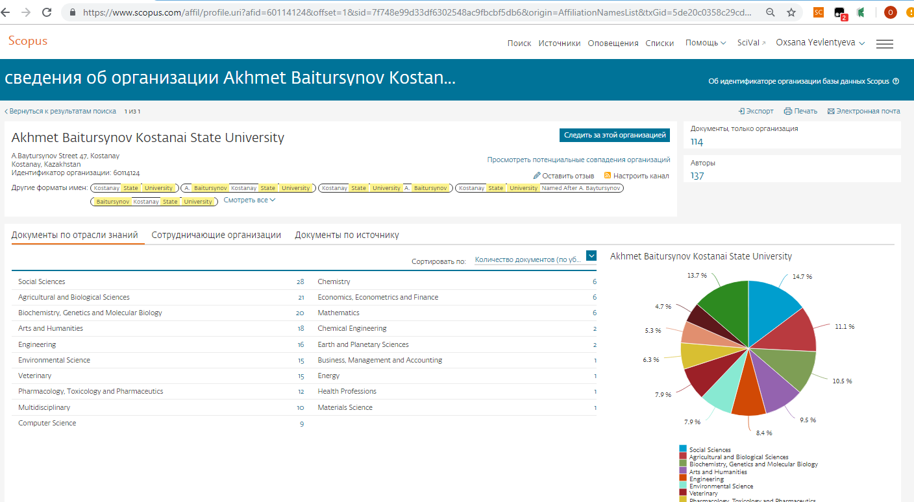
Поиск по организации

Slide 35
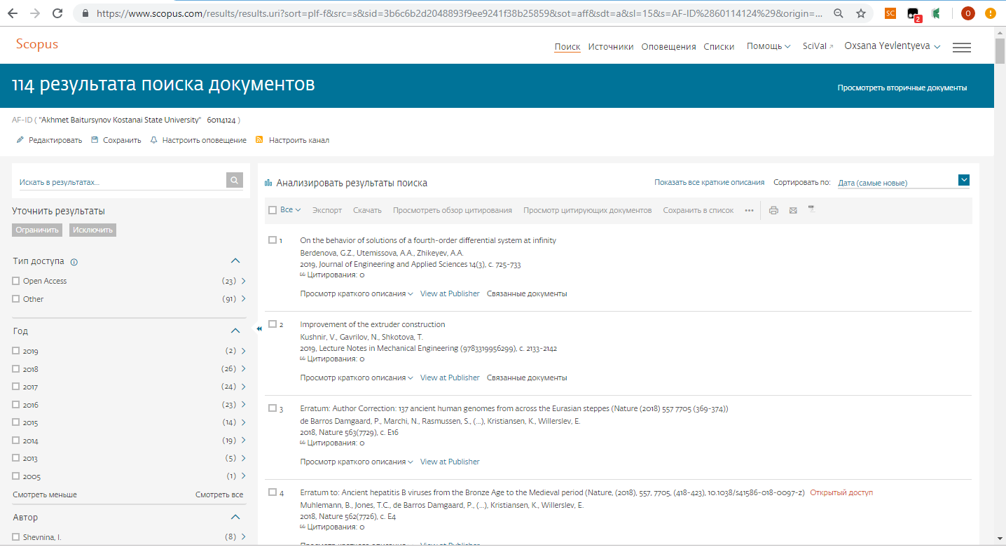

Slide 36
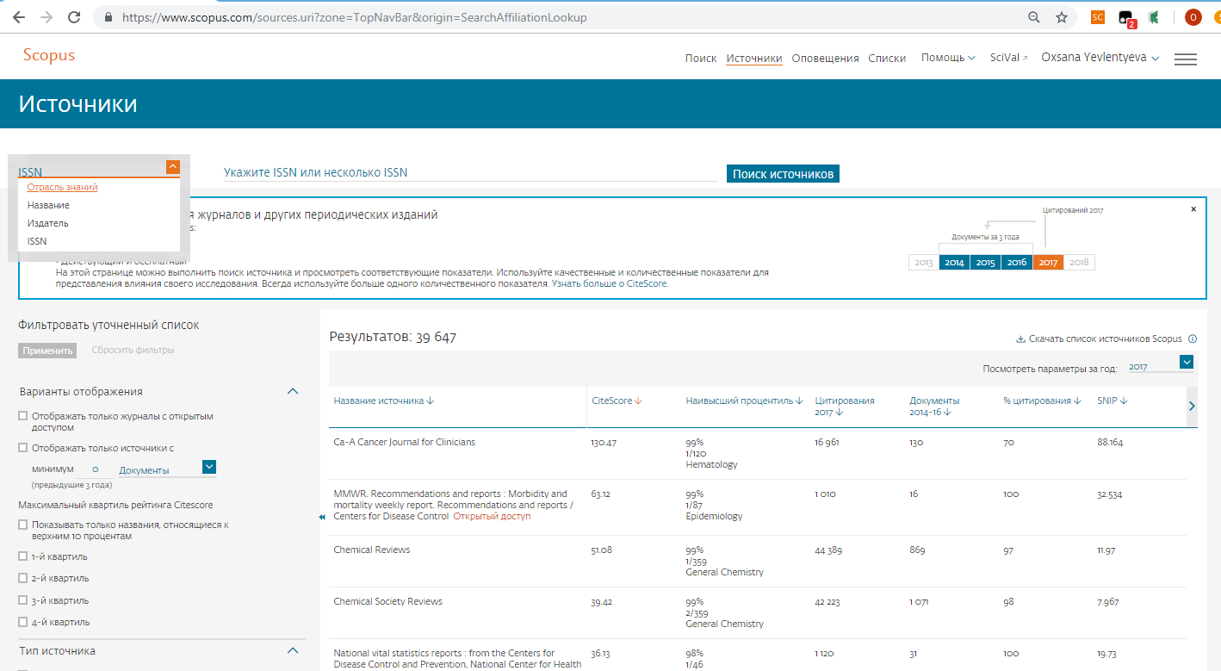
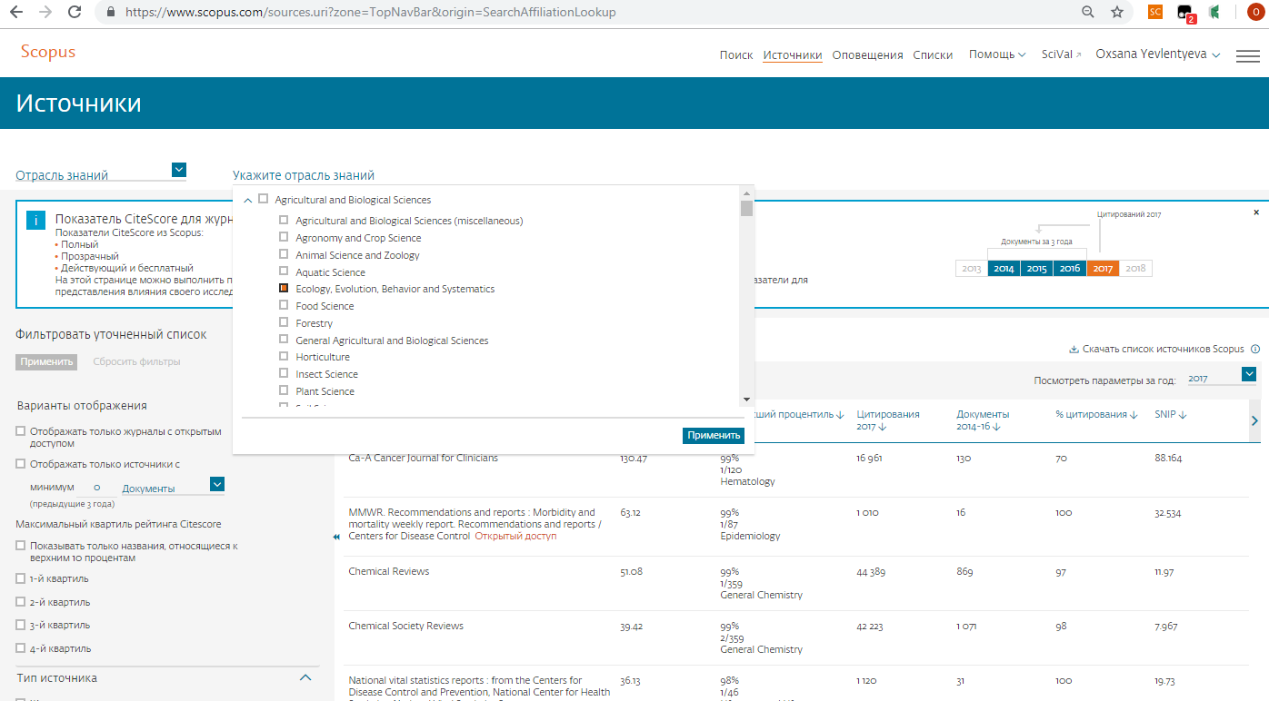
По источнику

Slide 37
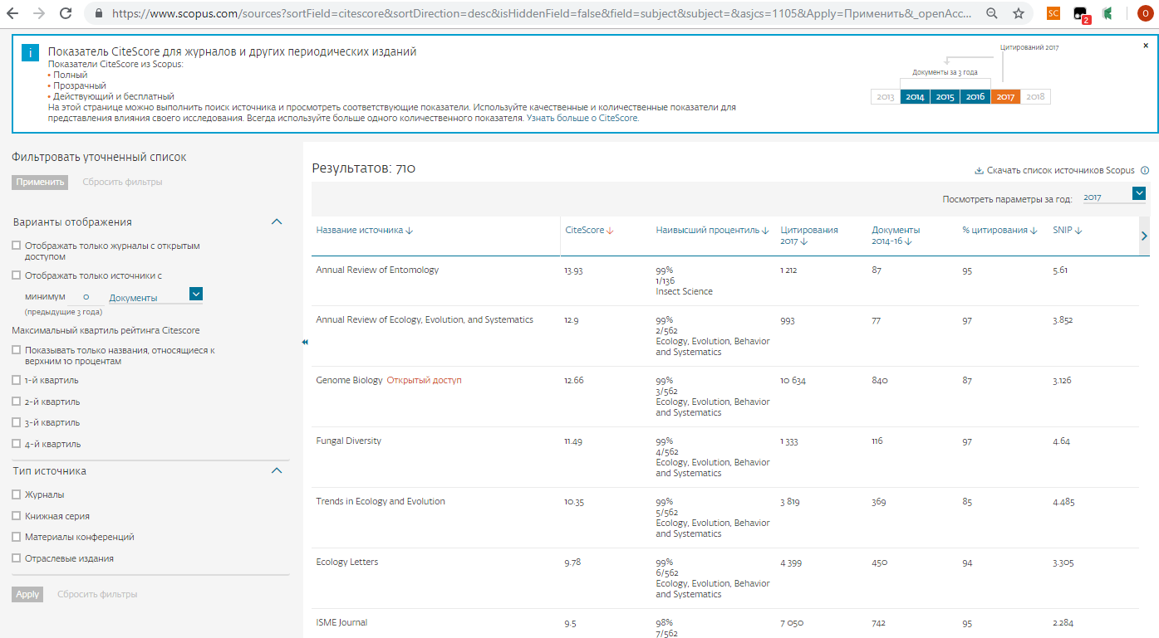
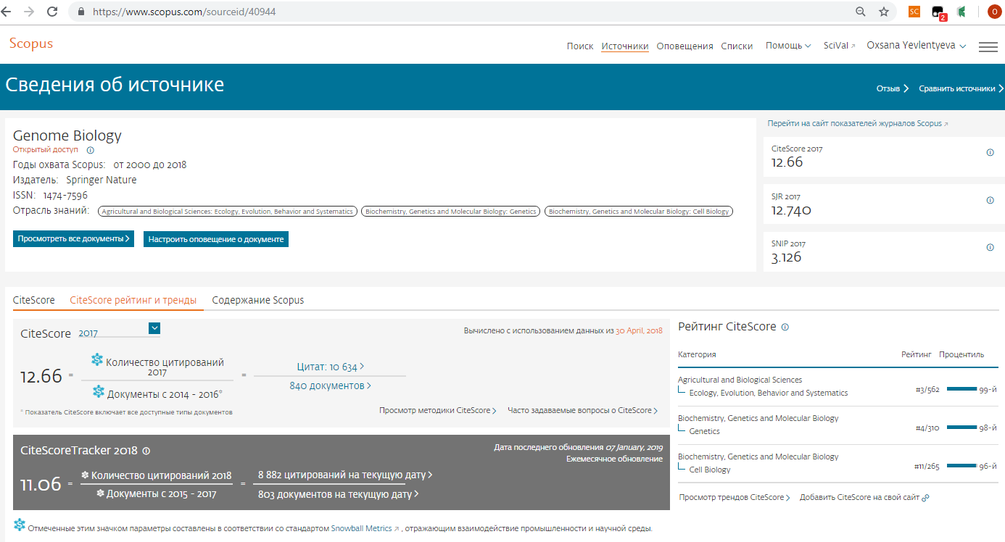

Slide 38
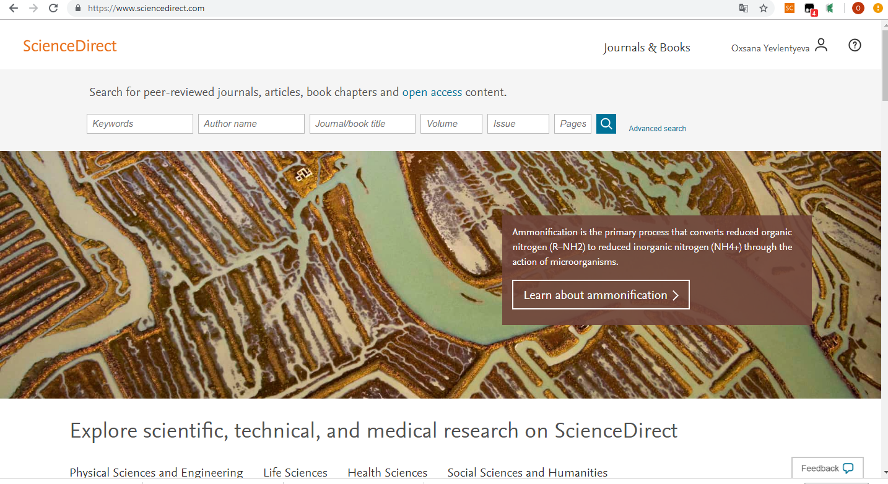

Slide 39
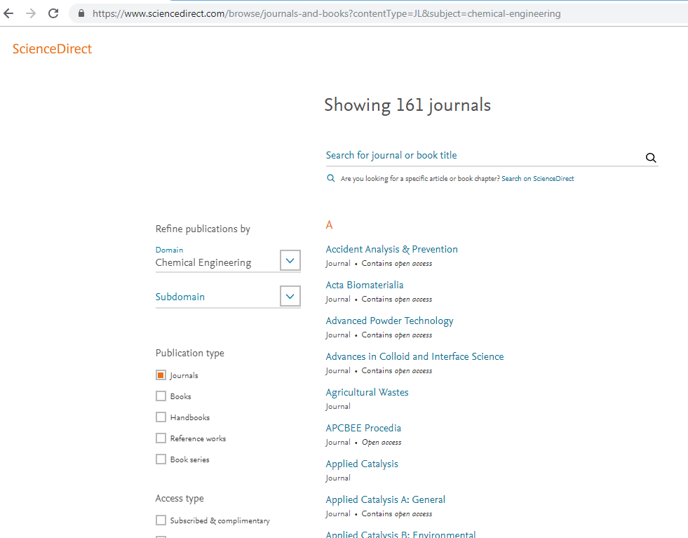
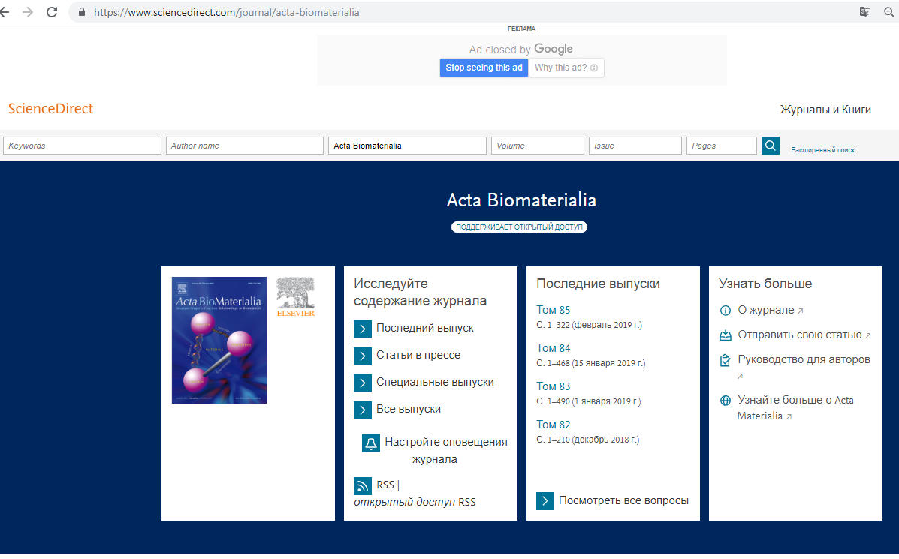

Slide 40
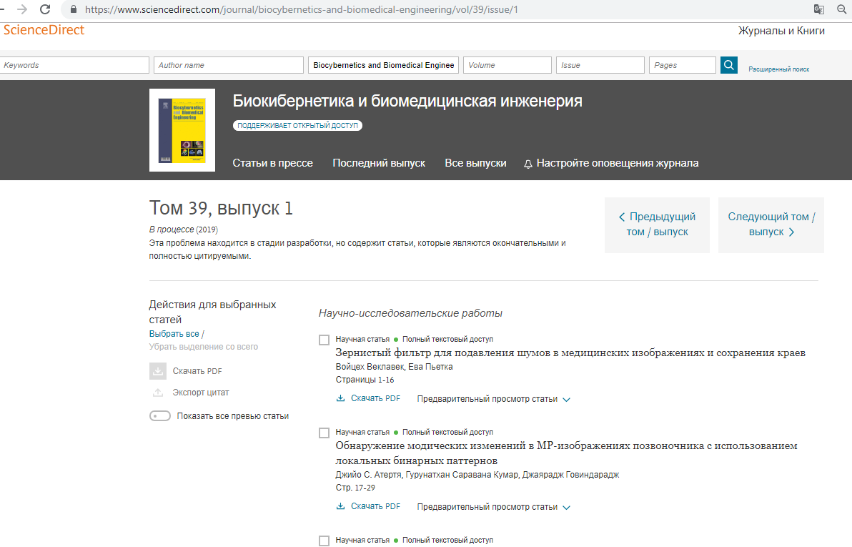

Slide 41
1. Выбираем один из каталогов:
Электронный каталог книг;
Электронный каталог электронных ресурсов;
Электронный каталог брошюр временного хранения;
Электронная картотека статей;
Электронная картотека авторефератов и диссертаций
2. Выбираем параметр поиска
3. В разделе «Ключ», введите любое ключевое слово, которое характеризует Ваш запрос
4. Нажать выполнить
6. Библиографическое описание и местонахождение ресурса
5. Список литературы по запросу

Slide 42
Спасибо за внимание
Презентацию подготовила - Евлентьева О.Л

